Slide 1
かけがえのない あなただから

Slide 2
たいせつ
大切にしてほしい

Slide 3
あなたには あなたのよさが ある

Slide 4
す
好きなことや
にがて
苦手なこと
０

Slide 5
とくい
得意なことや
ふとくい
不得意なこと
０

Slide 6
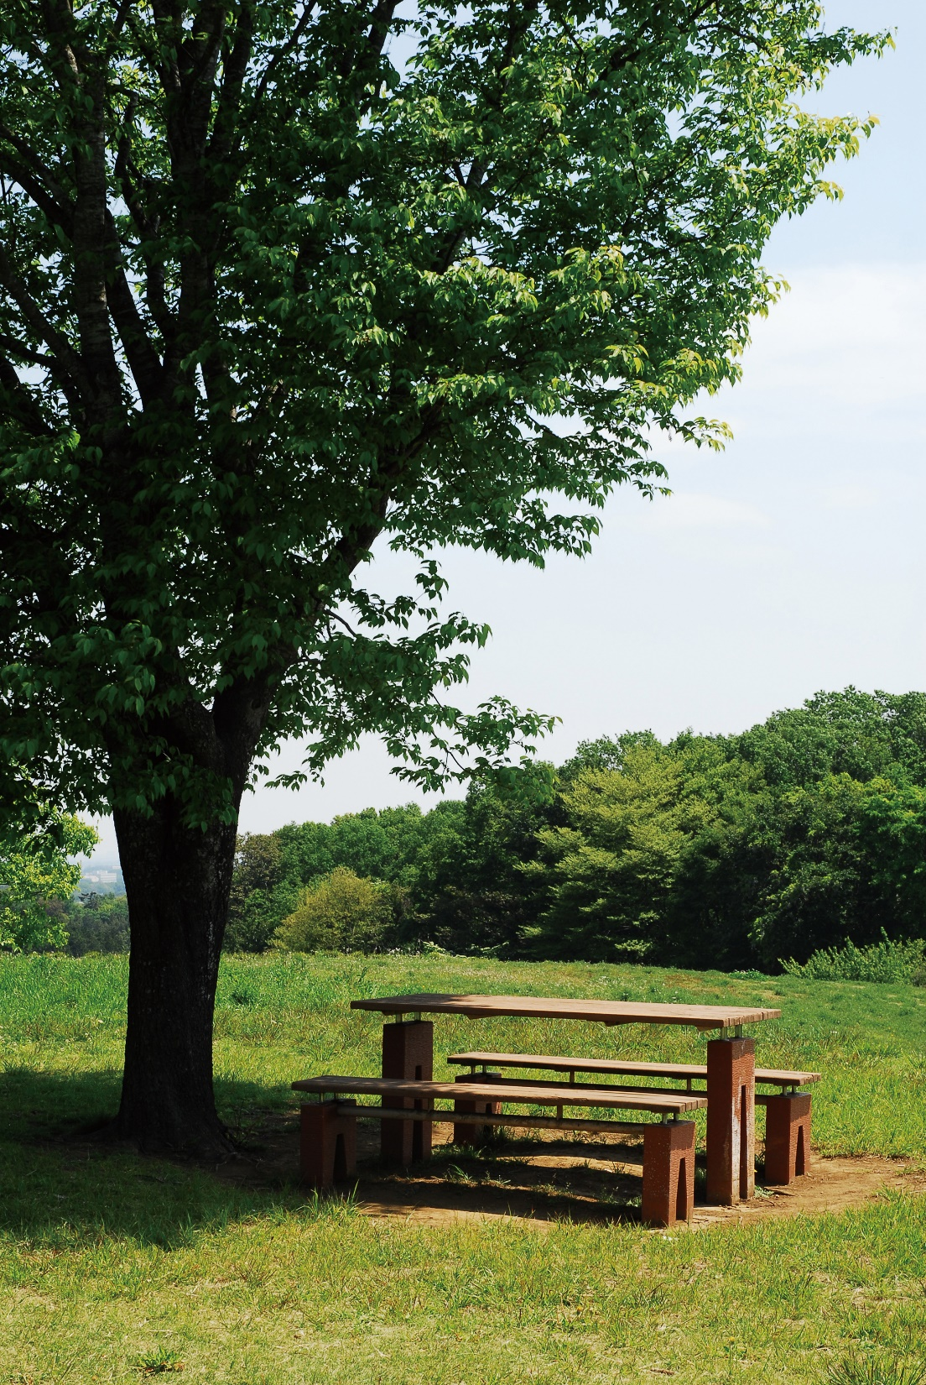
みんなあなたの
こせい
すてきな個性
０

Slide 7
ぜんぶ
どれも全部
こせい
すてきな個性
０

Slide 8
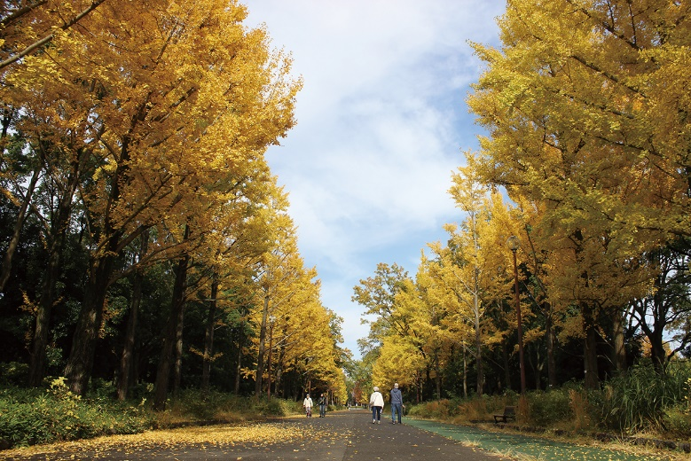
じぶん たいせつ
自分らしさを 大切に
０

Slide 9
あゆ
歩んでほしい
０

Slide 10
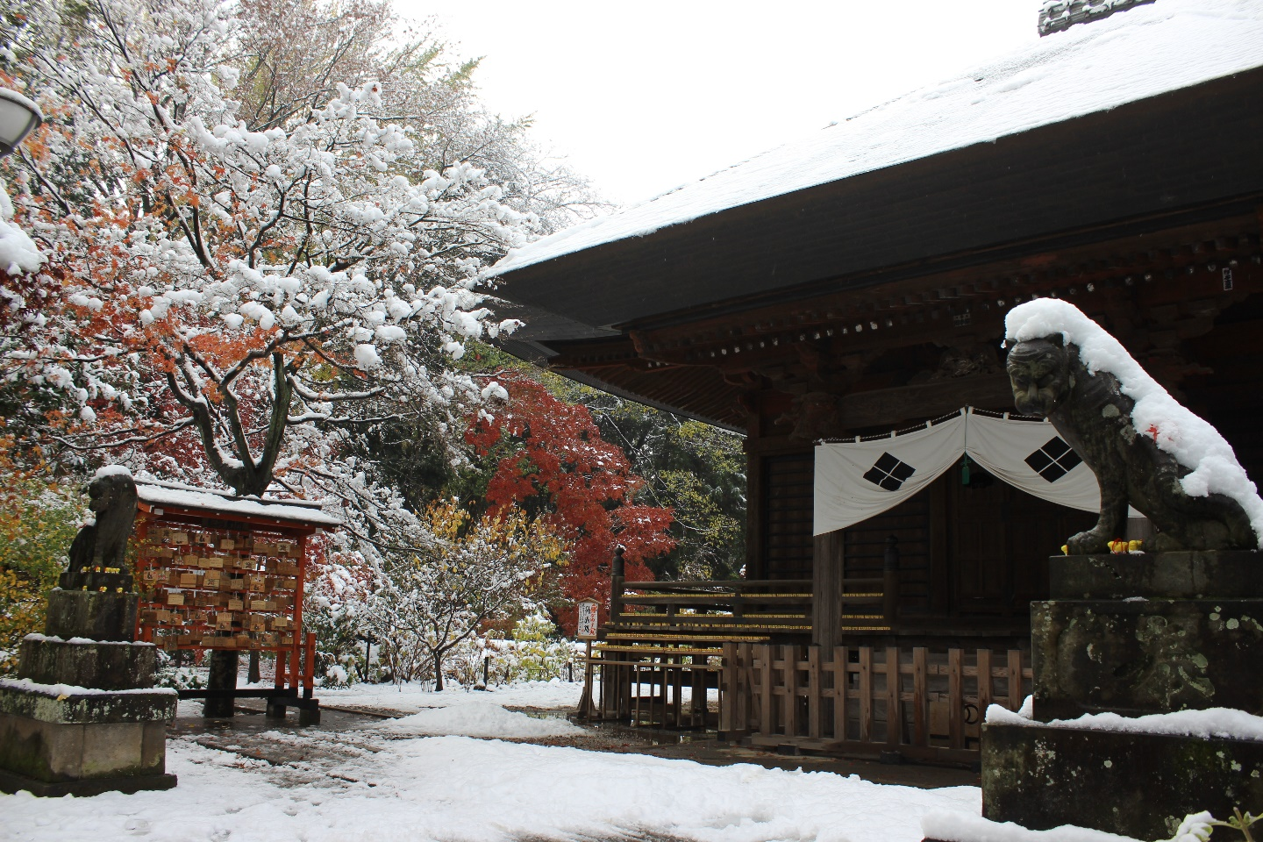
とき
時には
たち ど
立ち止まってもいい
０

Slide 11
また
あゆ だ
歩み出せばいいのだから
０

Slide 12
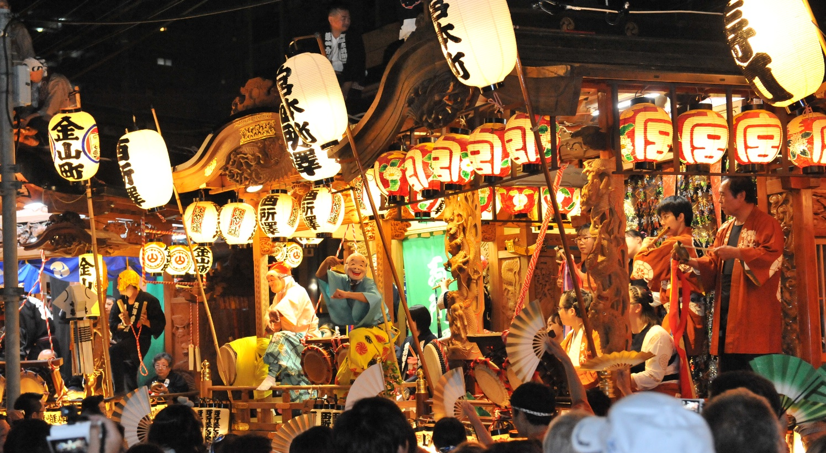
まわ ひと
周りの人のよさも
０

Slide 13
みとめてほしい
０

Slide 14
だれかが
た ど とき
立ち止まった時には
０

Slide 15
そっと
そばにいてほしい
０

Slide 17
みらい みち
未来には 道がある
０

Slide 18
みち
あなたの つくる道が
０

Slide 19
あゆ みち
あなたの 歩む道が
０

Slide 20
みち
だれかと つながる道が
０

Slide 22
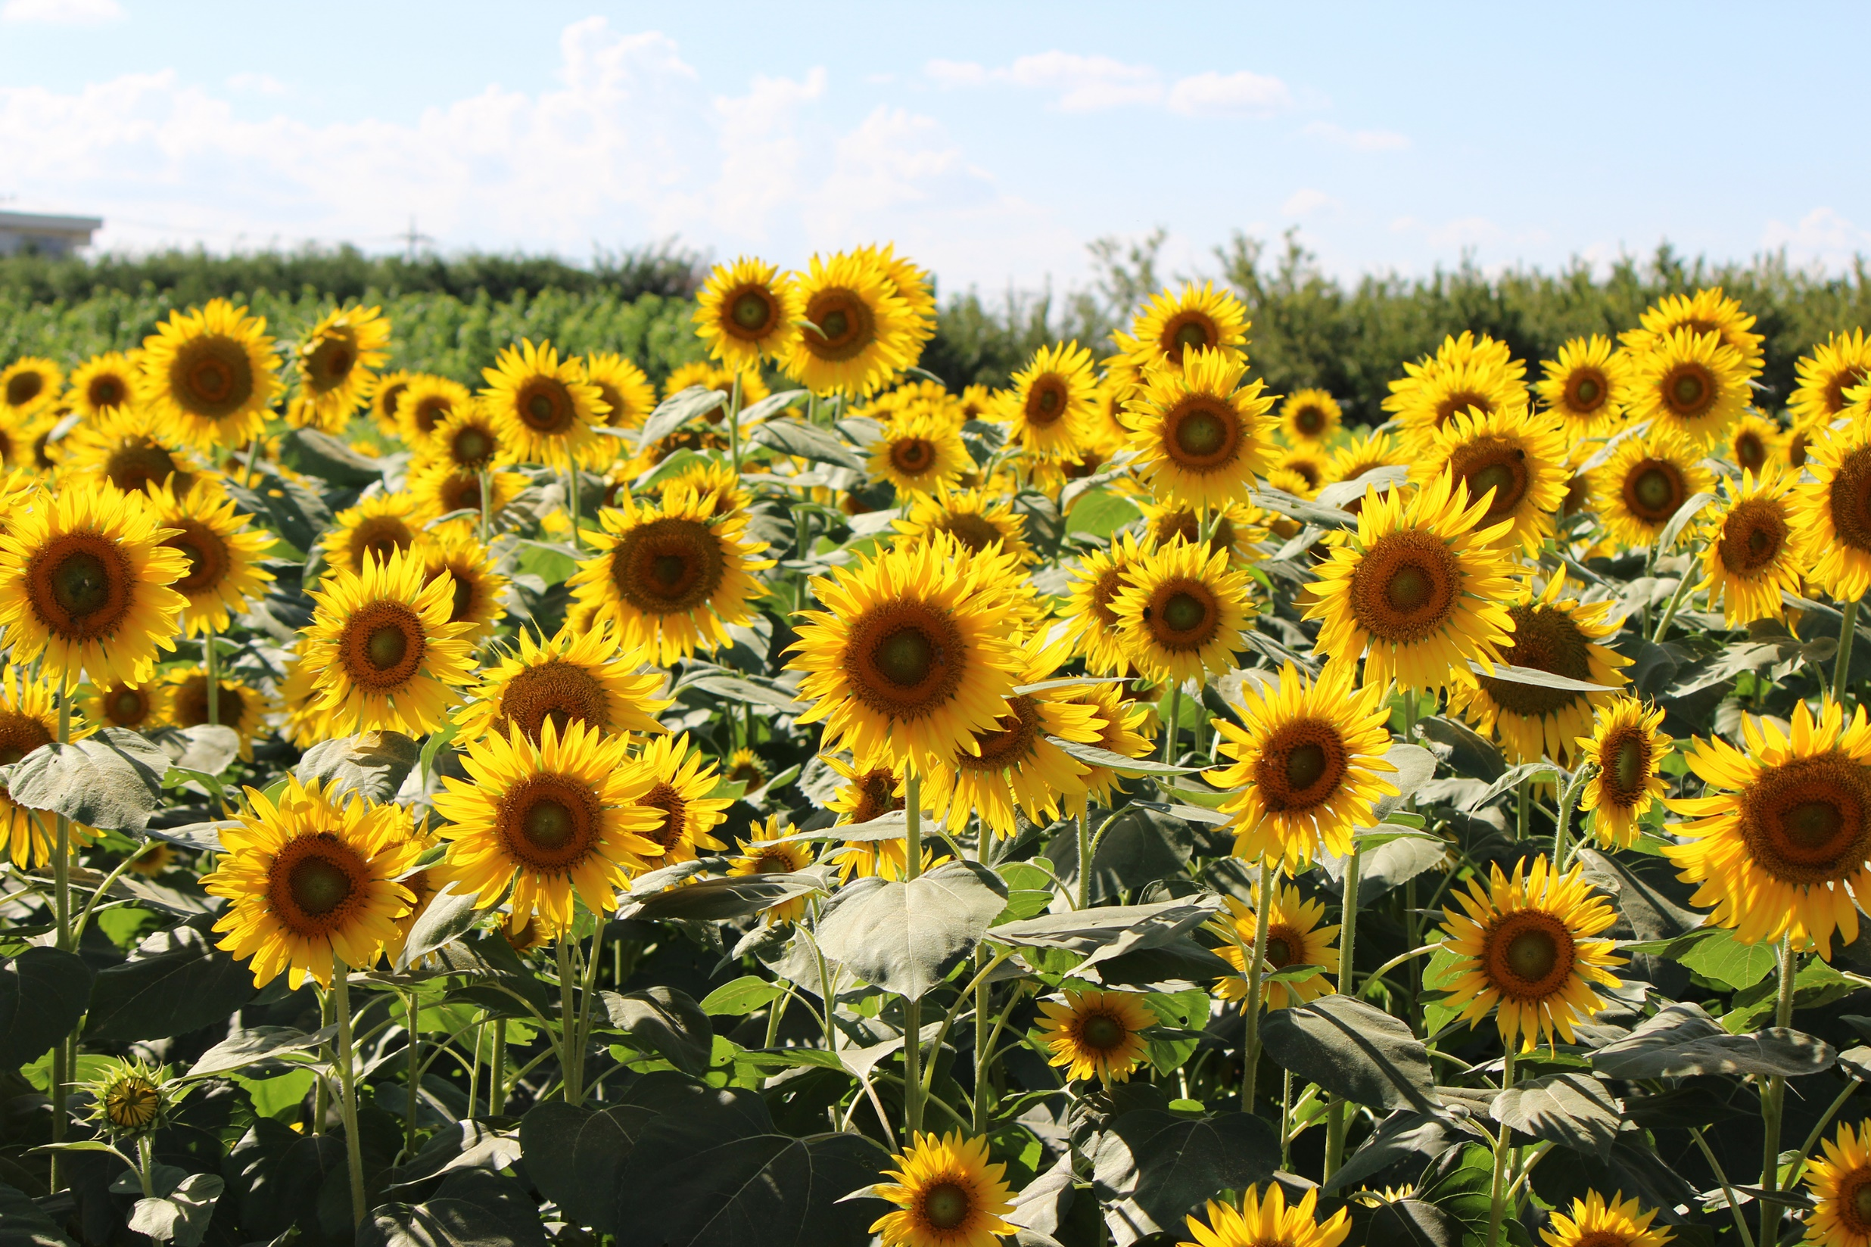
かけがえのない
あなただから
０

Slide 23
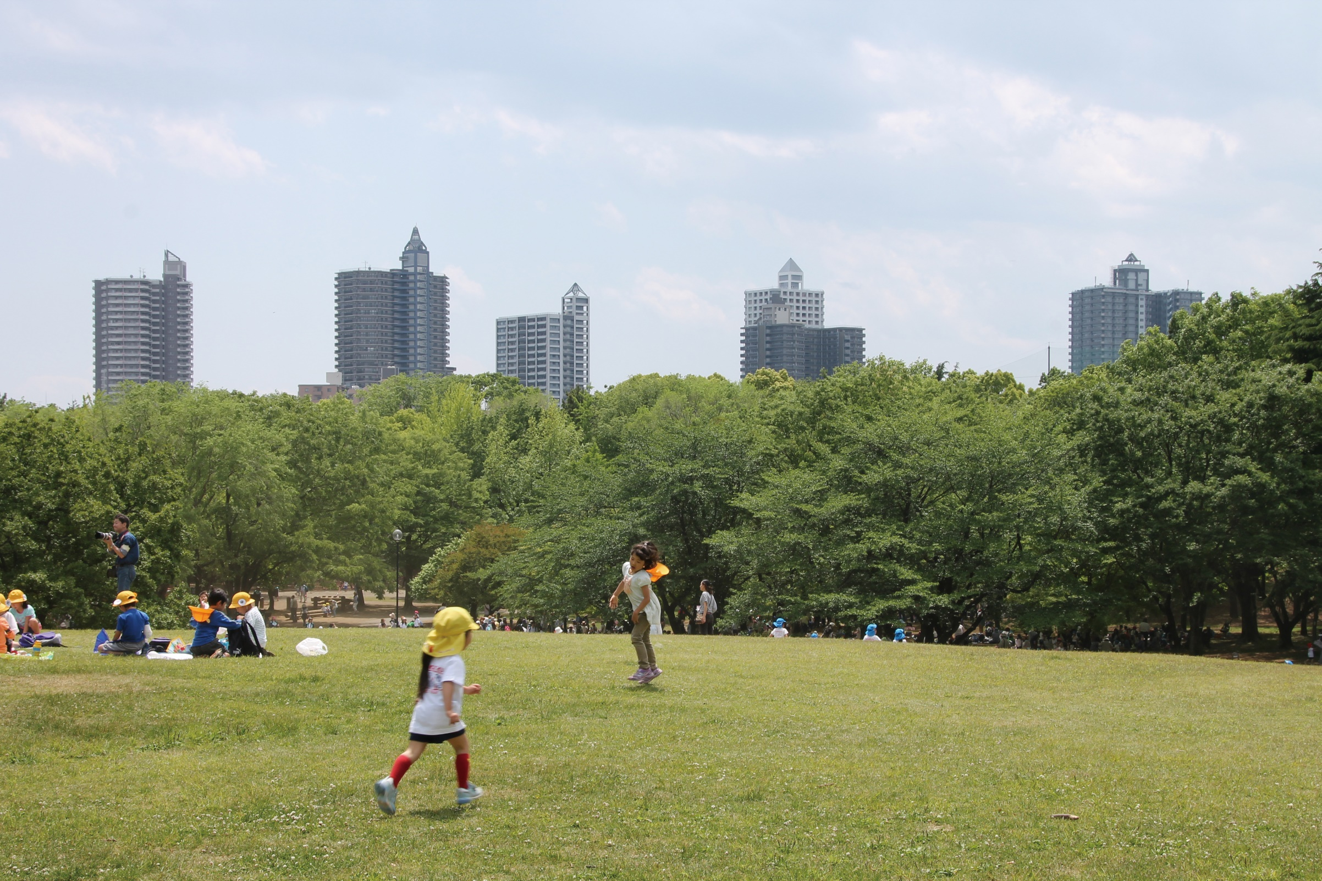
みらい
あなたらしい未来を
あゆ
歩んでほしい
０

Slide 24
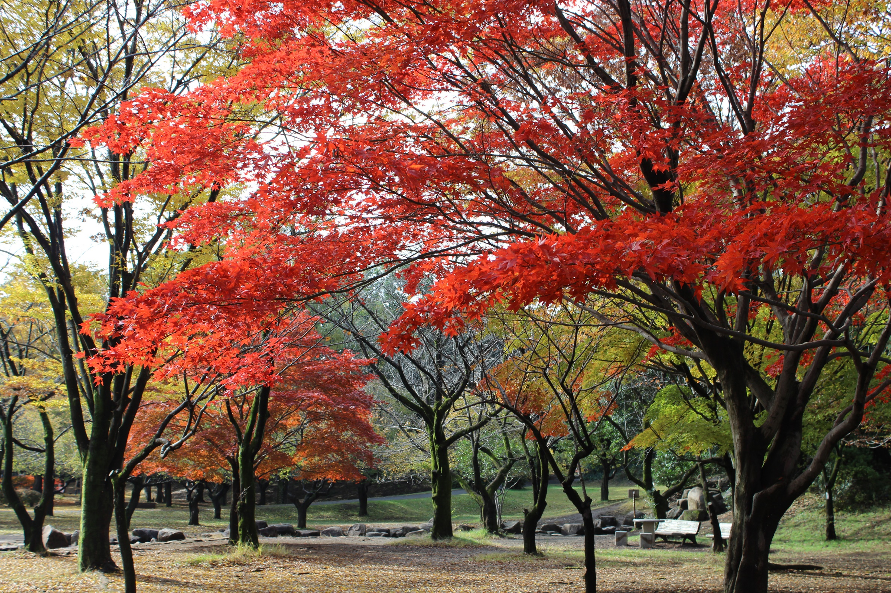
たとえ
とおまわ み
遠回りに見えても
０

Slide 26
あなたを
み まも ひと
見守っている人がいる
０

Slide 27
しあわ
あなたの幸せを
ねが ひと
願っている人がいる
０

Slide 28
きっと
あなたのそばに
０

Slide 30
かけがえのない
あなただから
０

Slide 31
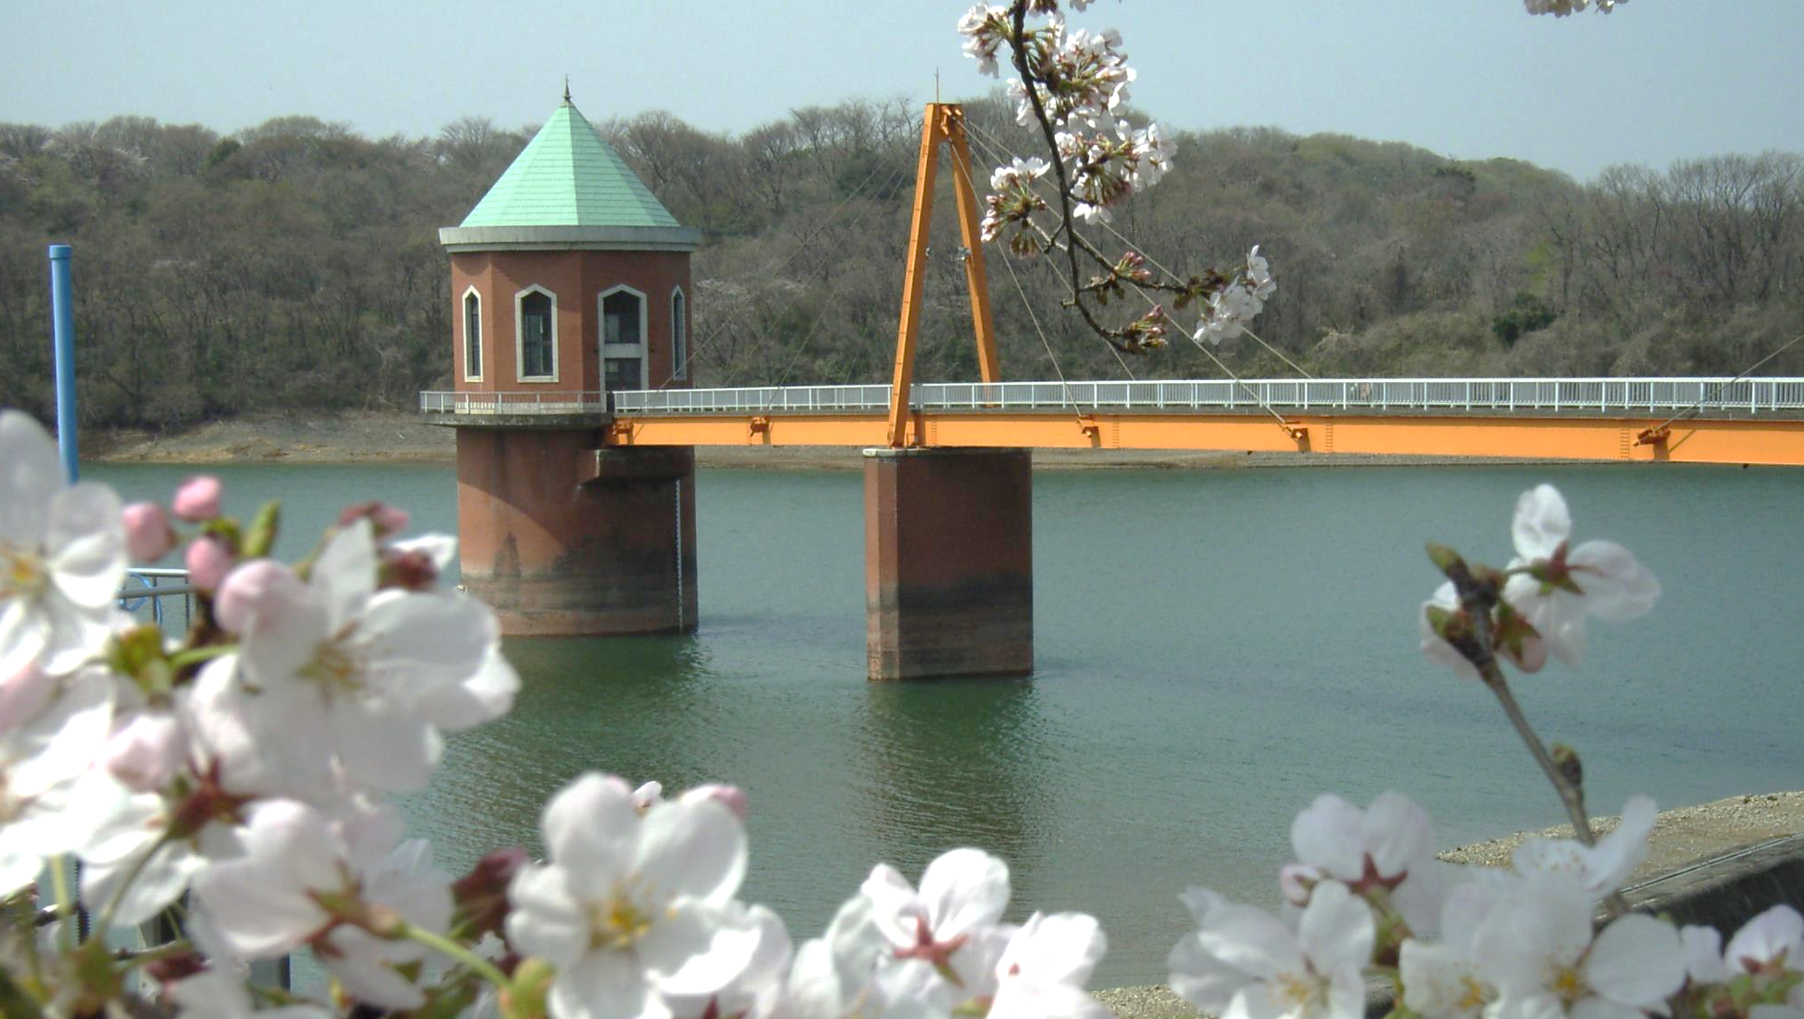
と こ ろ ざ わ し
すべ
所沢市の全ての
子どもたちへ
こ
令和３年 １月 所沢市教育委員会
０

Slide 32
本動画に含まれる映像、メッセージおよび楽曲は、
所沢市教育委員会で制作したものです。
本動画の著作権・利用に関しては、
所沢市教育委員会までお問い合わせ願います。

